Slide 1
9月份月考核反馈

Slide 2
小班组：顾珺、张梦娇
中班组：万丽、杭娟
月考核优秀

Slide 3
1.走廊环境
目 录/contents
2.班内环境

Slide 4
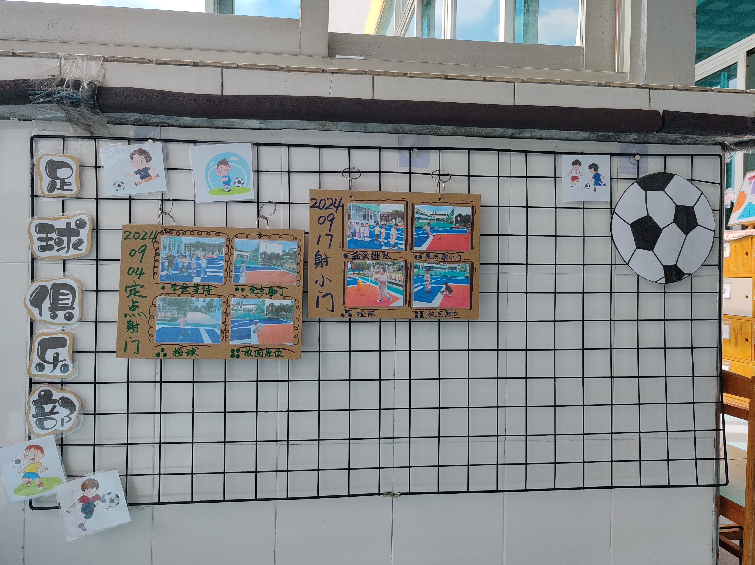
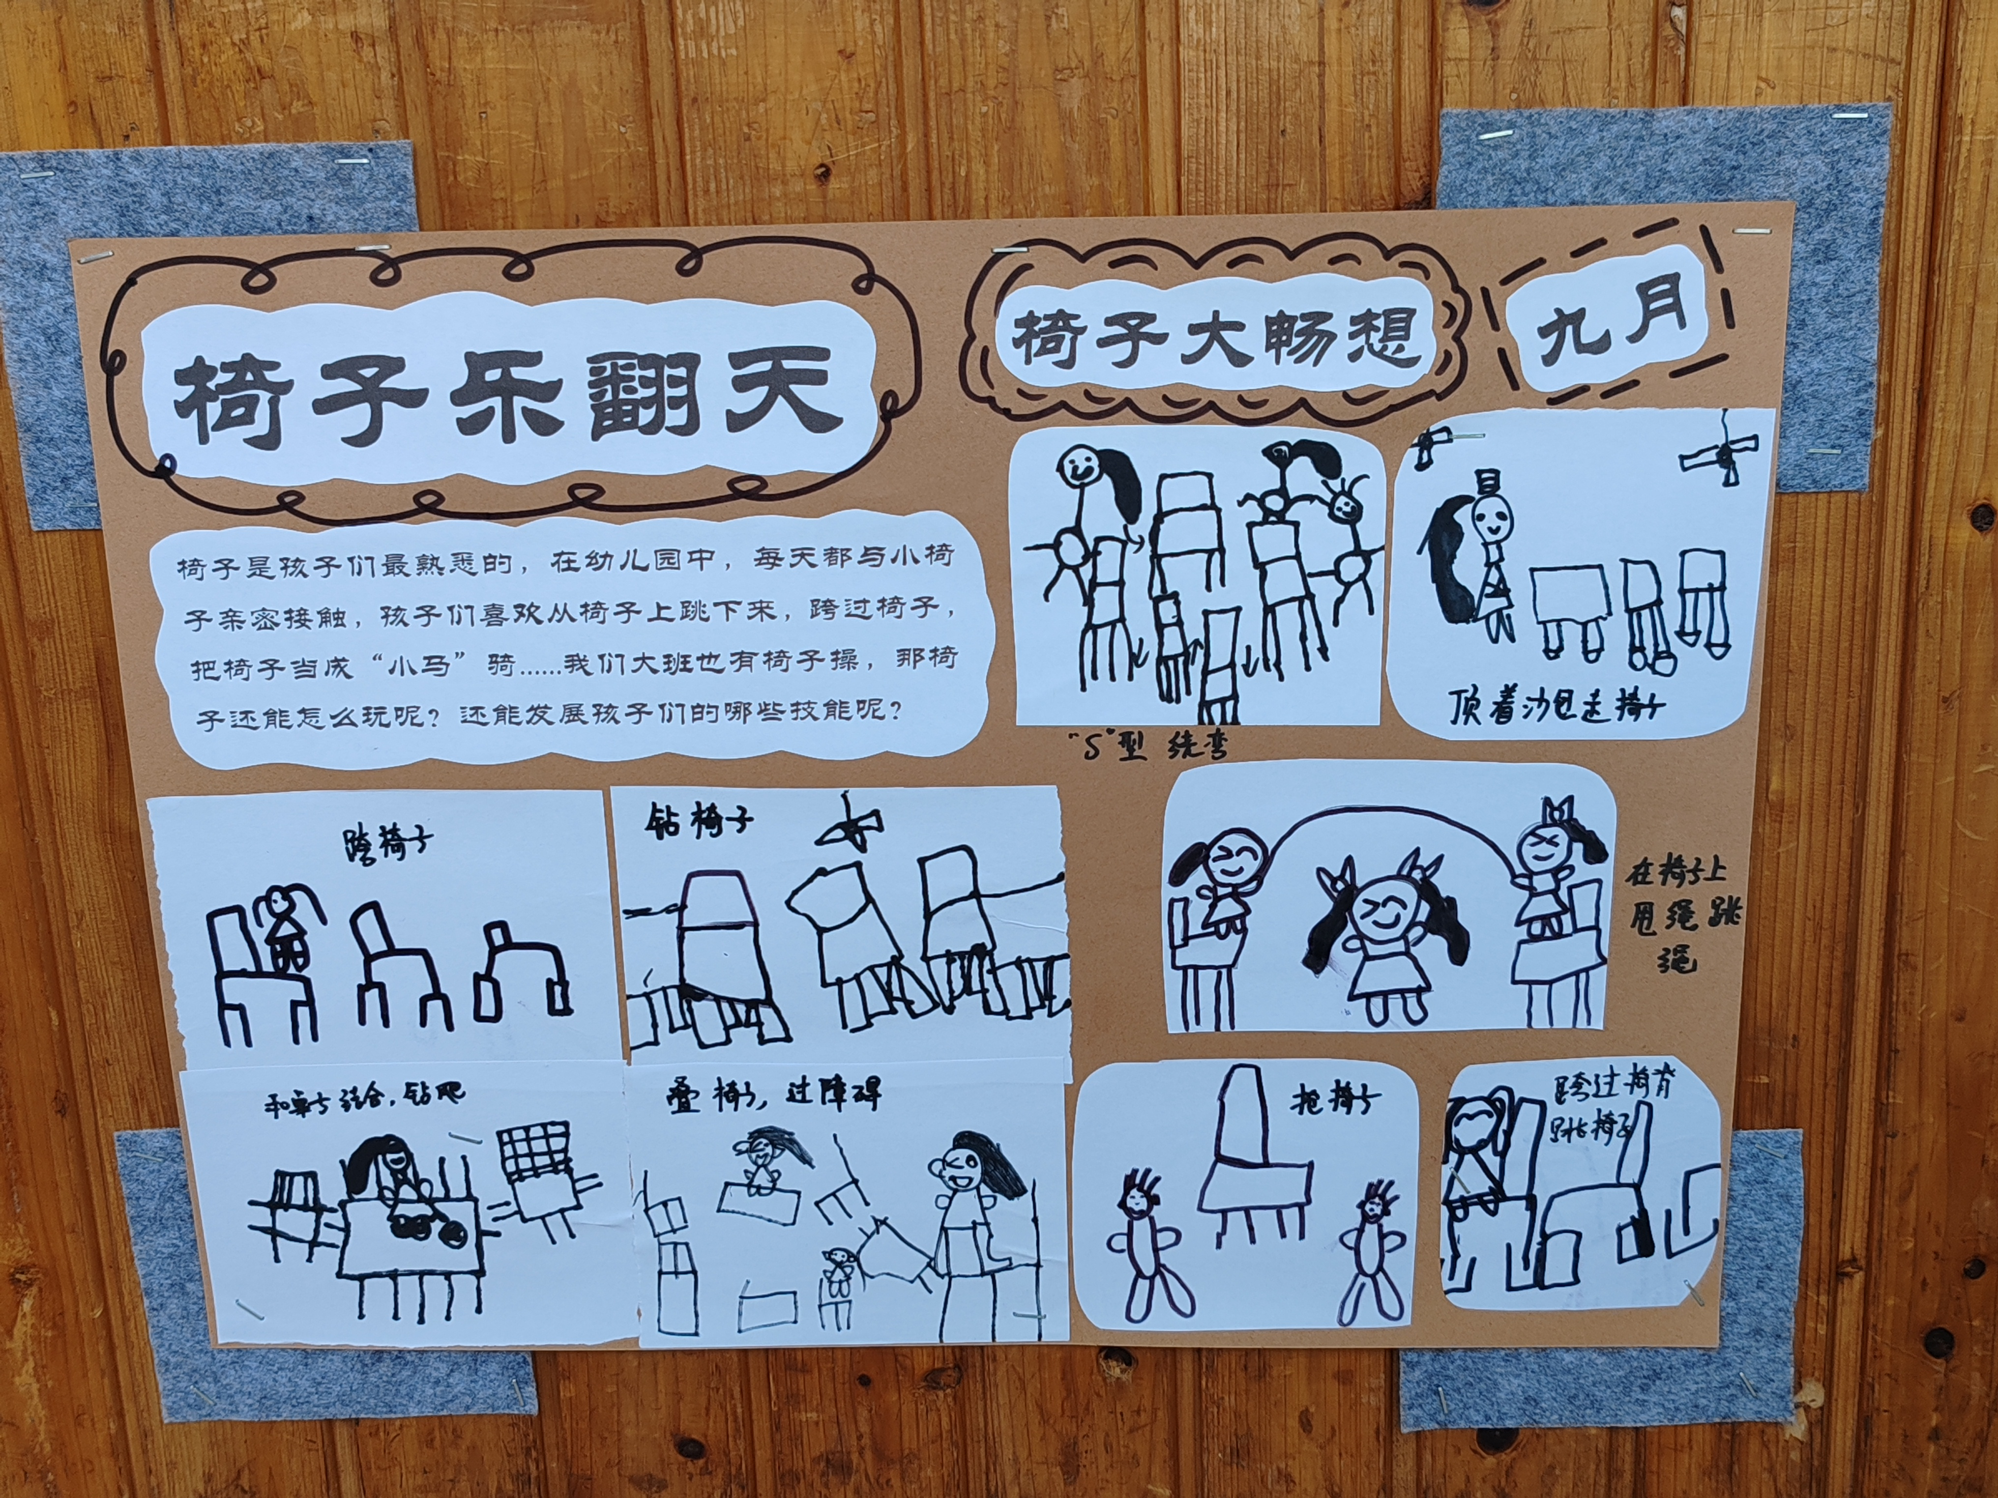
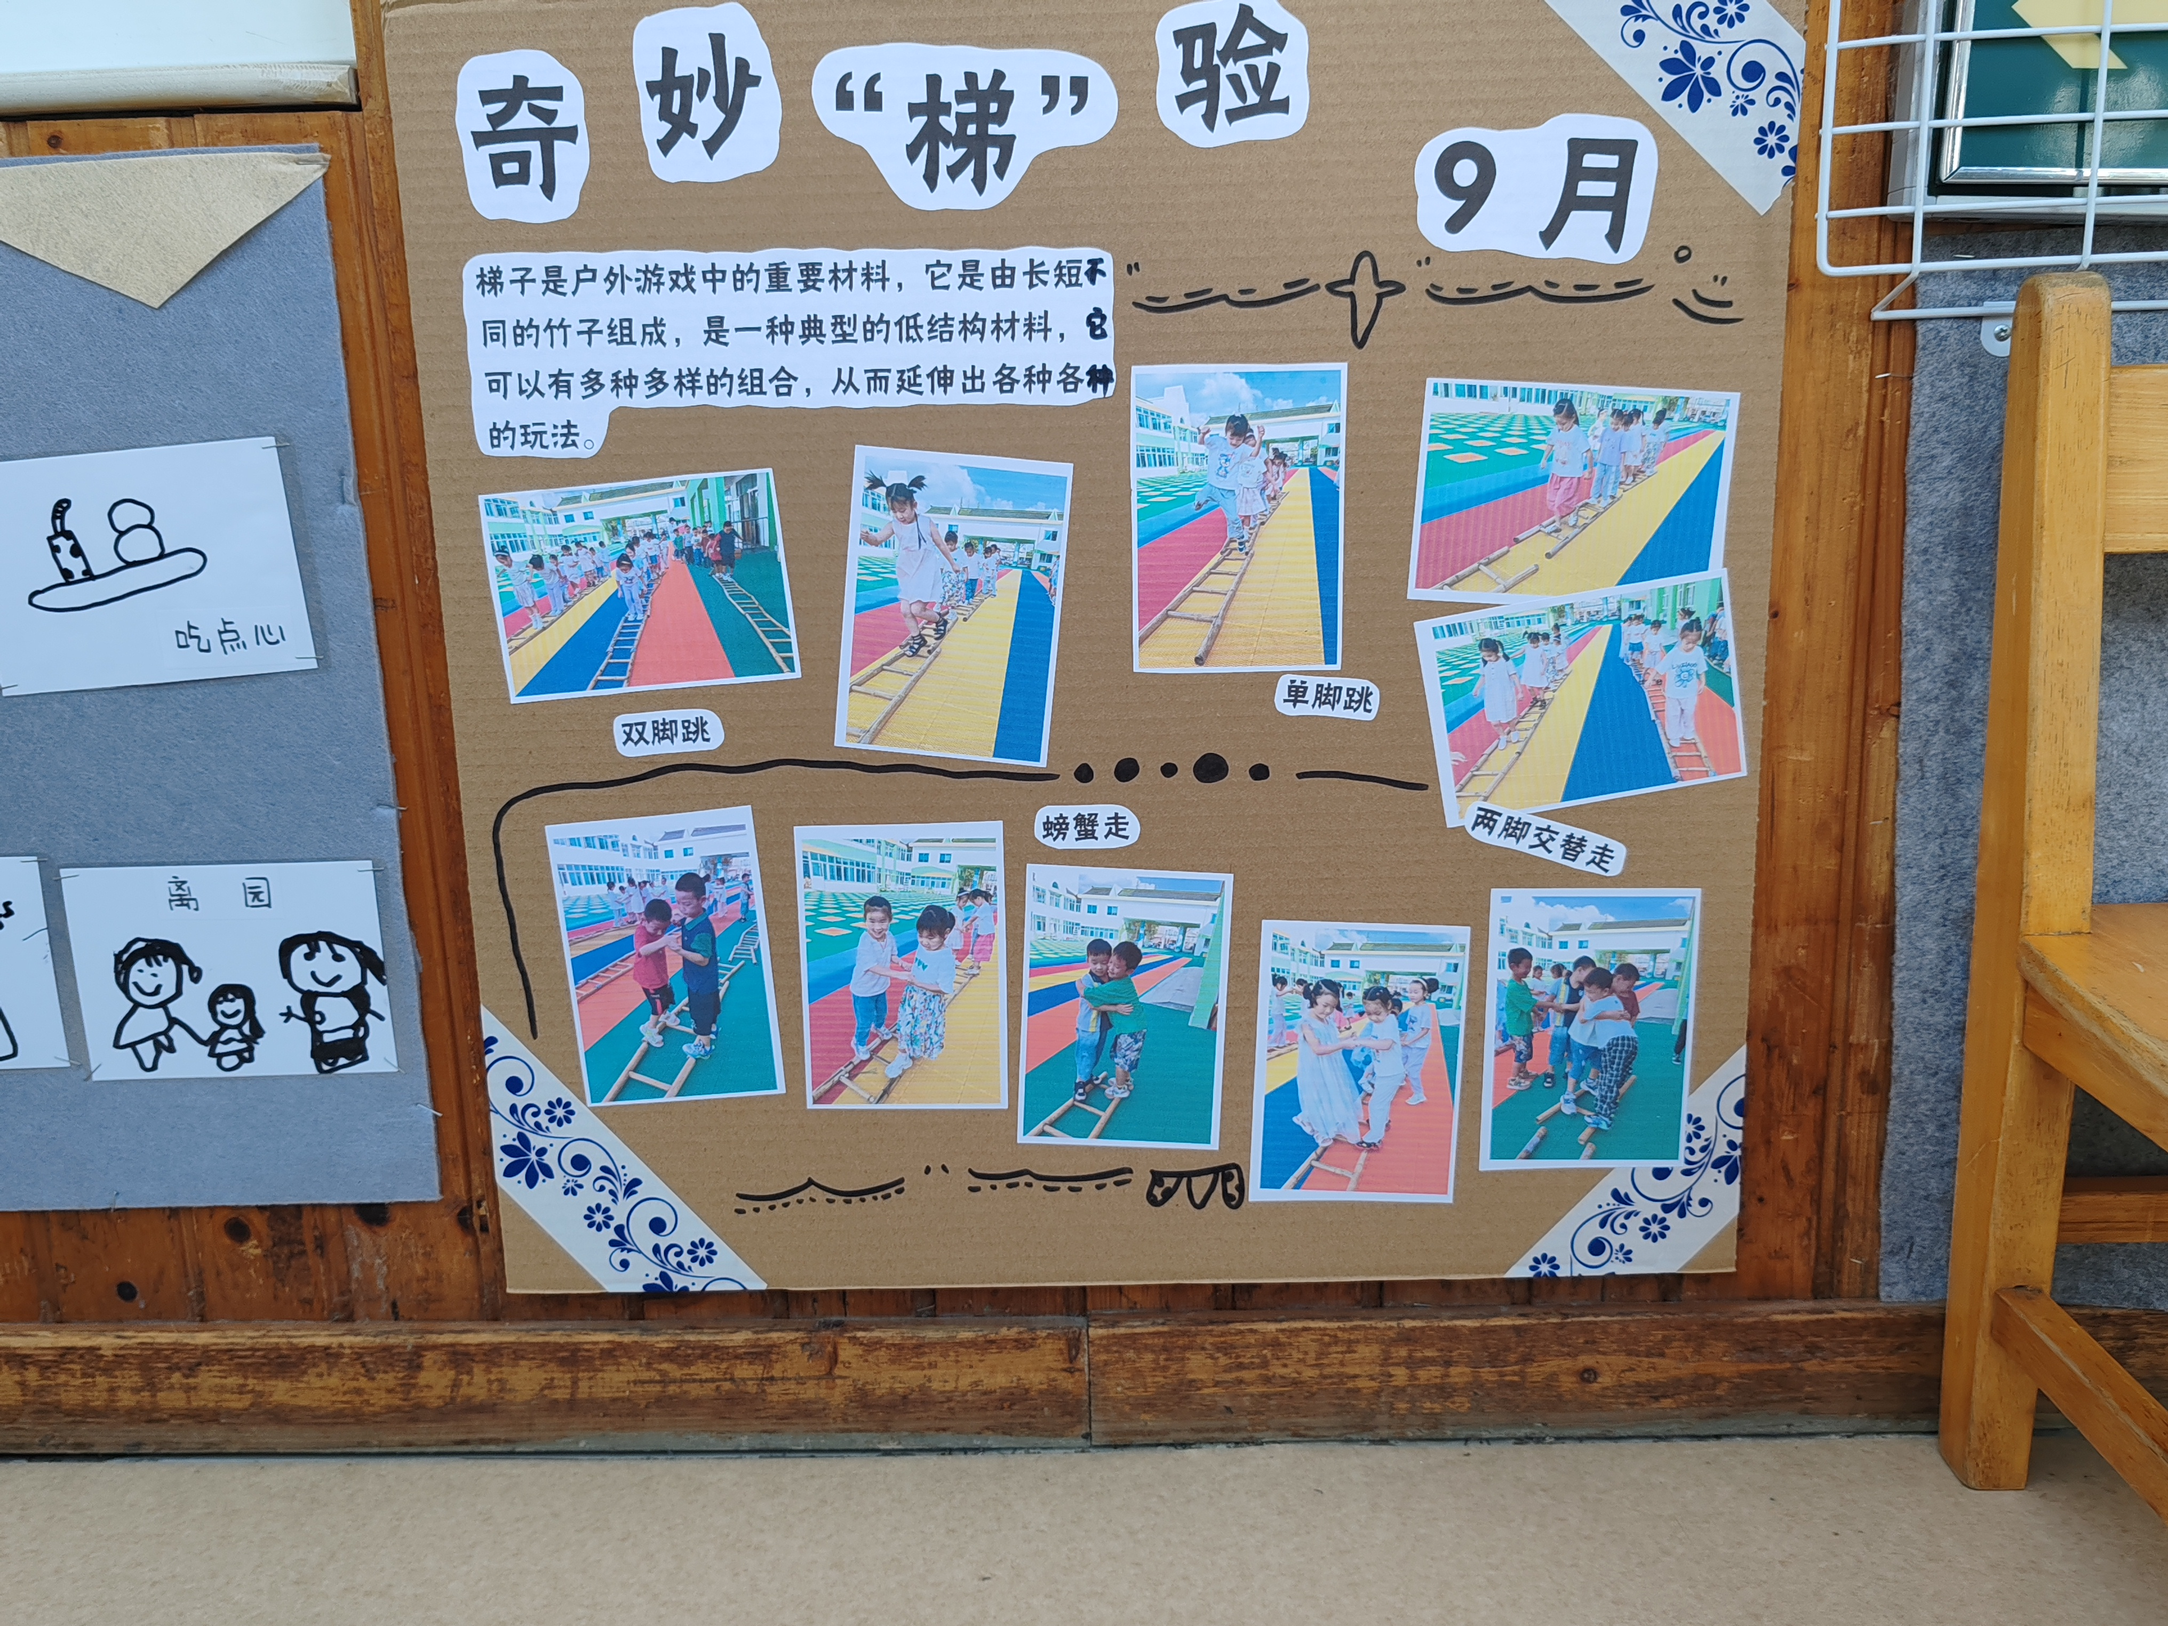
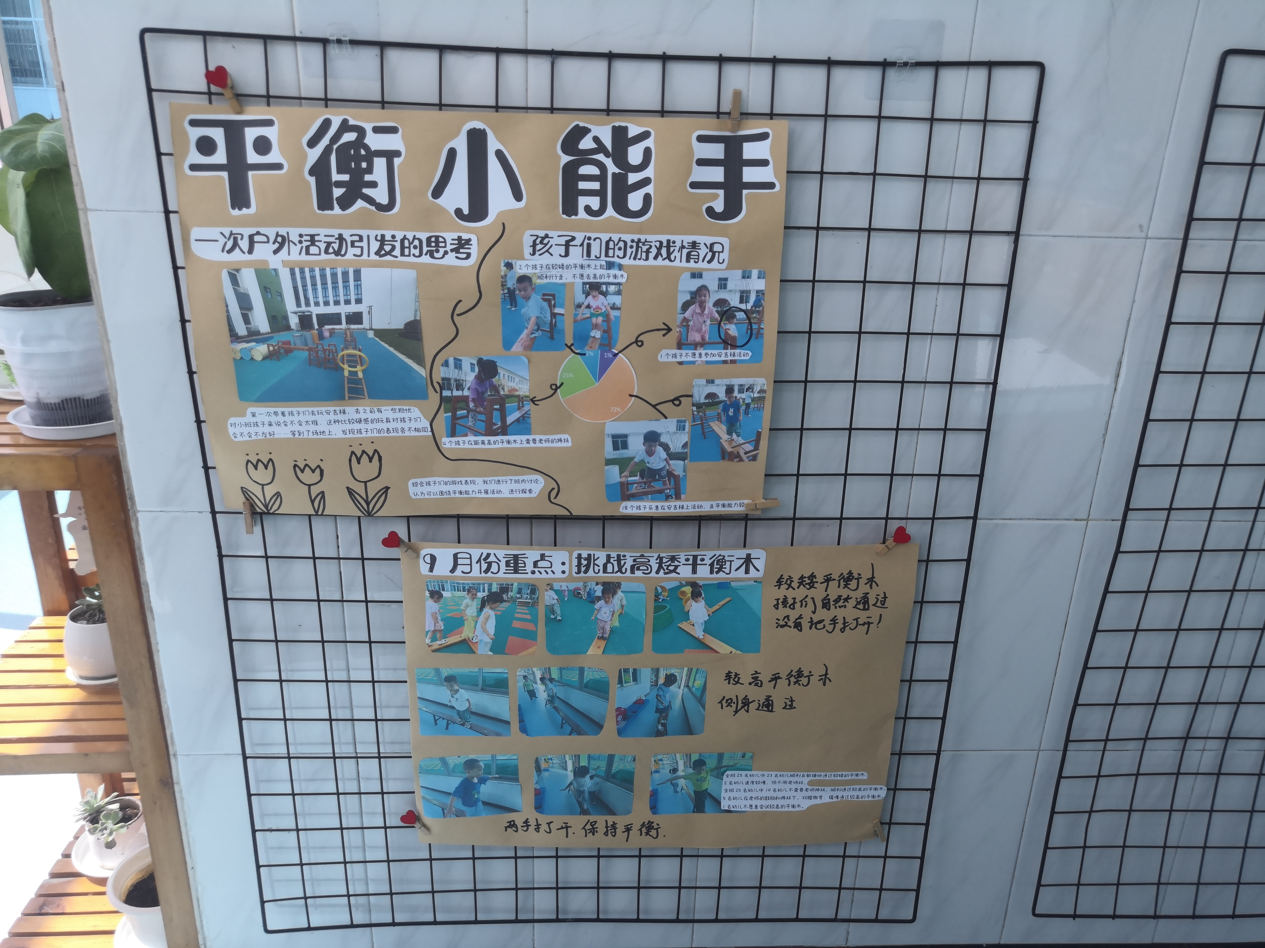
走廊环境
走廊环境包括：主题墙，家园联系栏，班本俱乐部课程墙，作品台，自然角以及种植园地。
班本俱乐部课程墙：除小4班外各班都有呈现，建议个别班级一是呈现活动开展照片，二是加上开展时间便于体现序列性。
种植园地：各班都能合理规划，有计划开展种植活动，其中小4中2中3中4班场地规划分明基础上都能有明显分组及种植物的标记，小2 中1中4大1大4班有种植计划或种植日记呈现。
建议：丰富种类，每班在4~5种左右，减少重复。

Slide 5
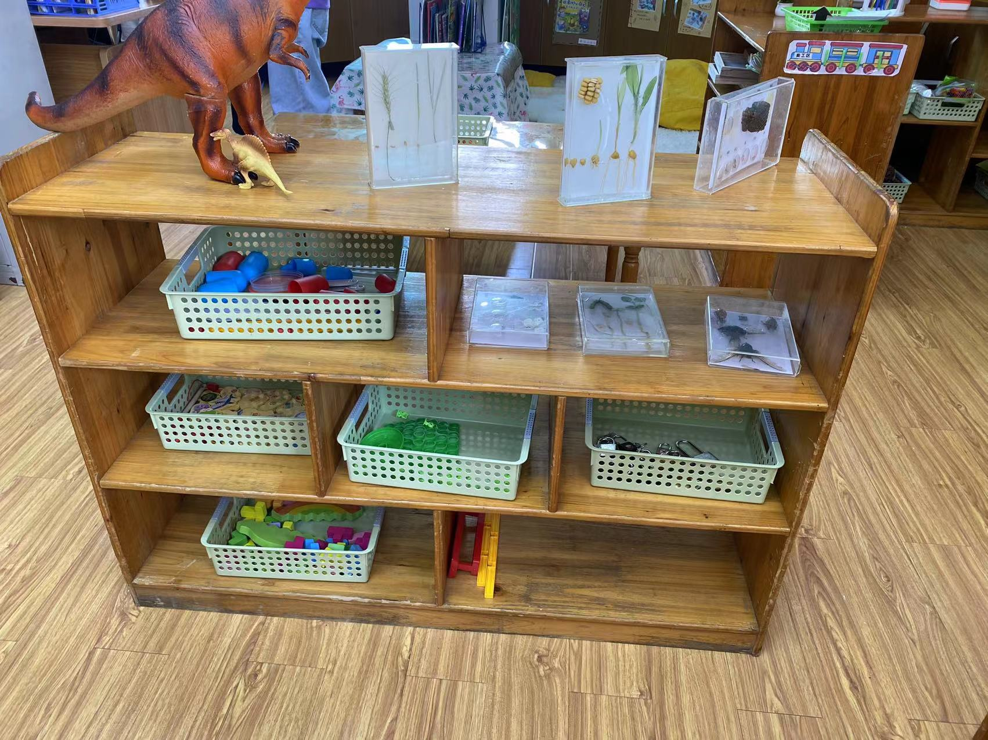
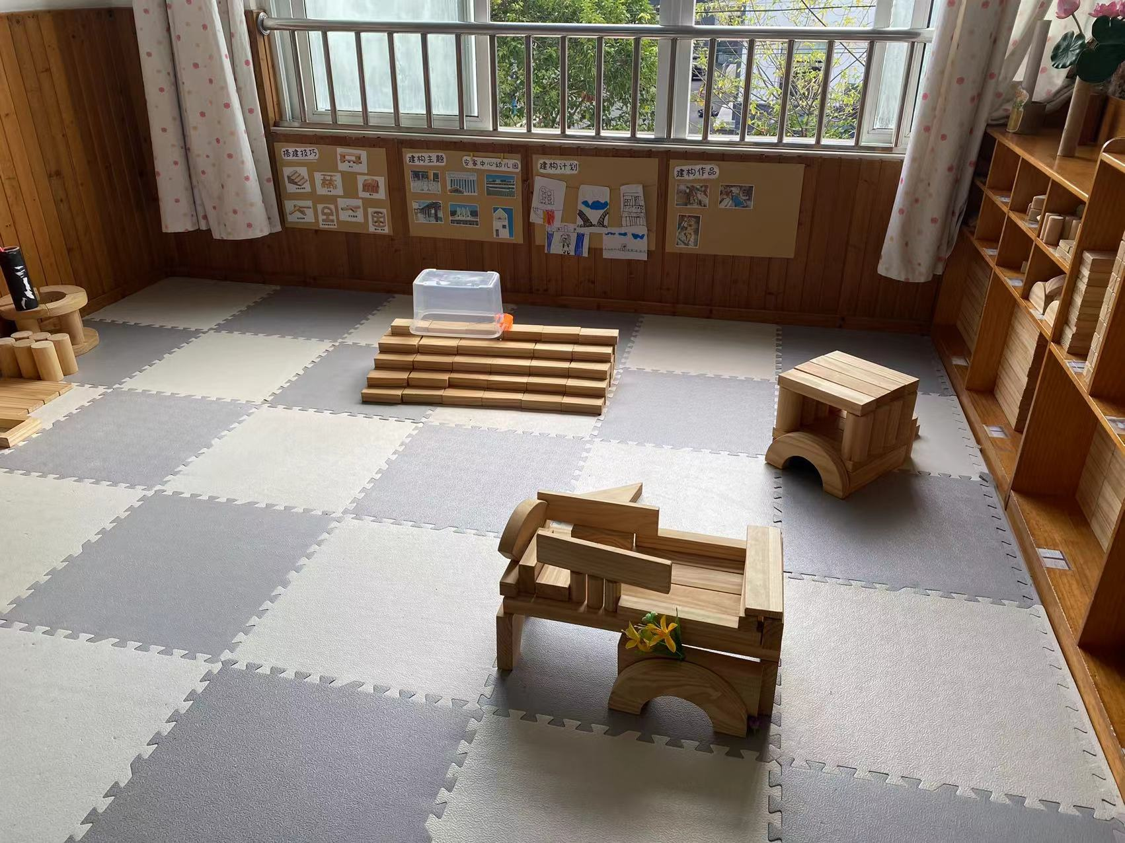
班级环境——游戏内容与材料
游戏后分享交流
共性问题：1.区域材料与年龄段不符。
2.与主题匹配度不高。

Slide 6
班级环境——墙面环境
点 赞
小班：在新生入园第一个月的时间内，能根据幼儿年龄特点，创设符合幼儿需求的环境。并能从小班幼儿视角出发，墙面环境主要从试一试、玩一玩、仿一仿等方面出发，真实的呈现幼儿的游戏过程。
中班：从中班的环境中可以发现部分班的重点区域或孩子能力较强的某个区域。如中三班的编织区、益智区，中四班的语言区等。这些班级的区域环境和材料摆放是相辅相成的，从墙面环境能看出当下的热点游戏、从材料的摆放也能知道当下的热点游戏；同时从呈现的孩子的作品中也能看出这个班级幼儿哪一方面的能力较强。
W
T

Slide 7
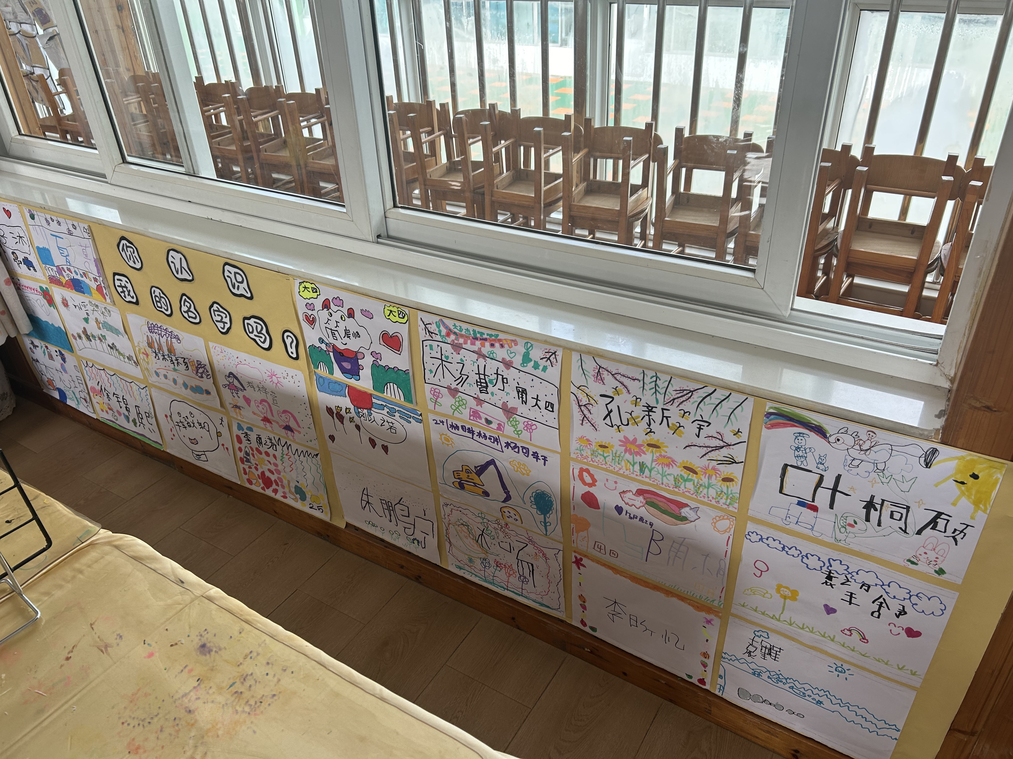
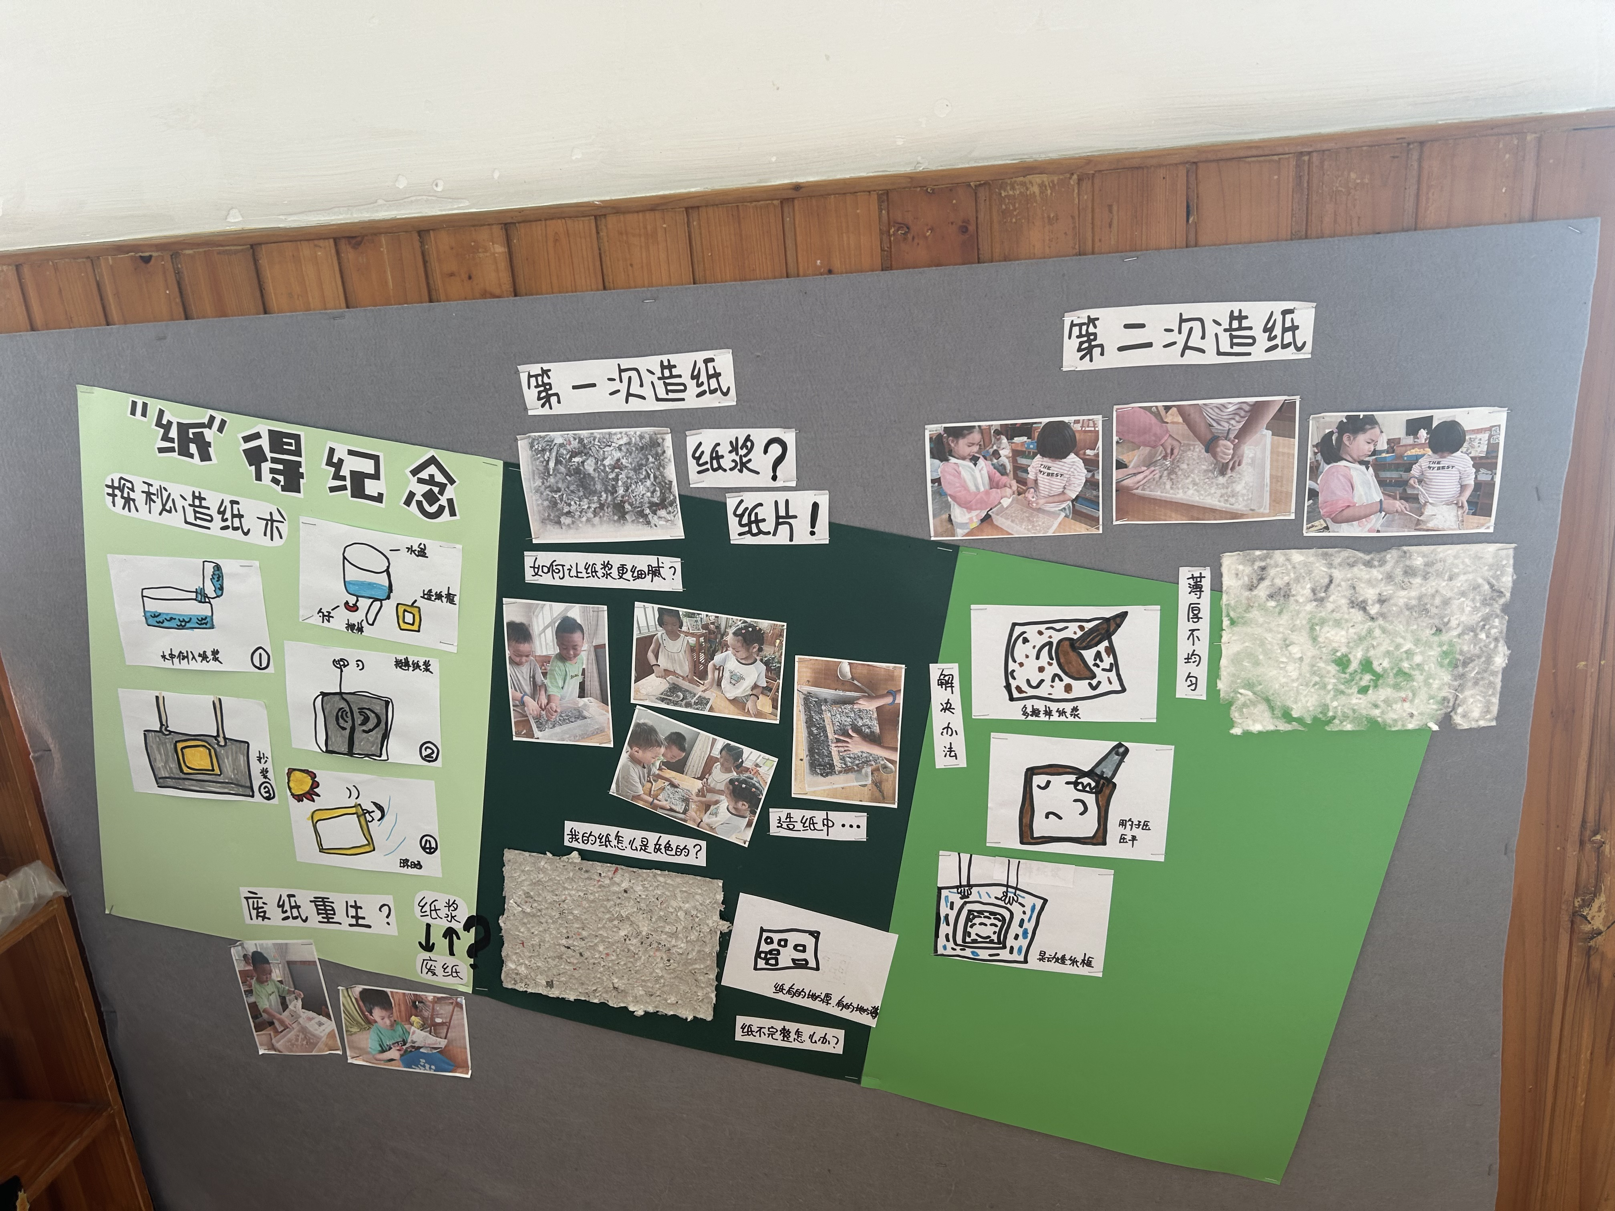
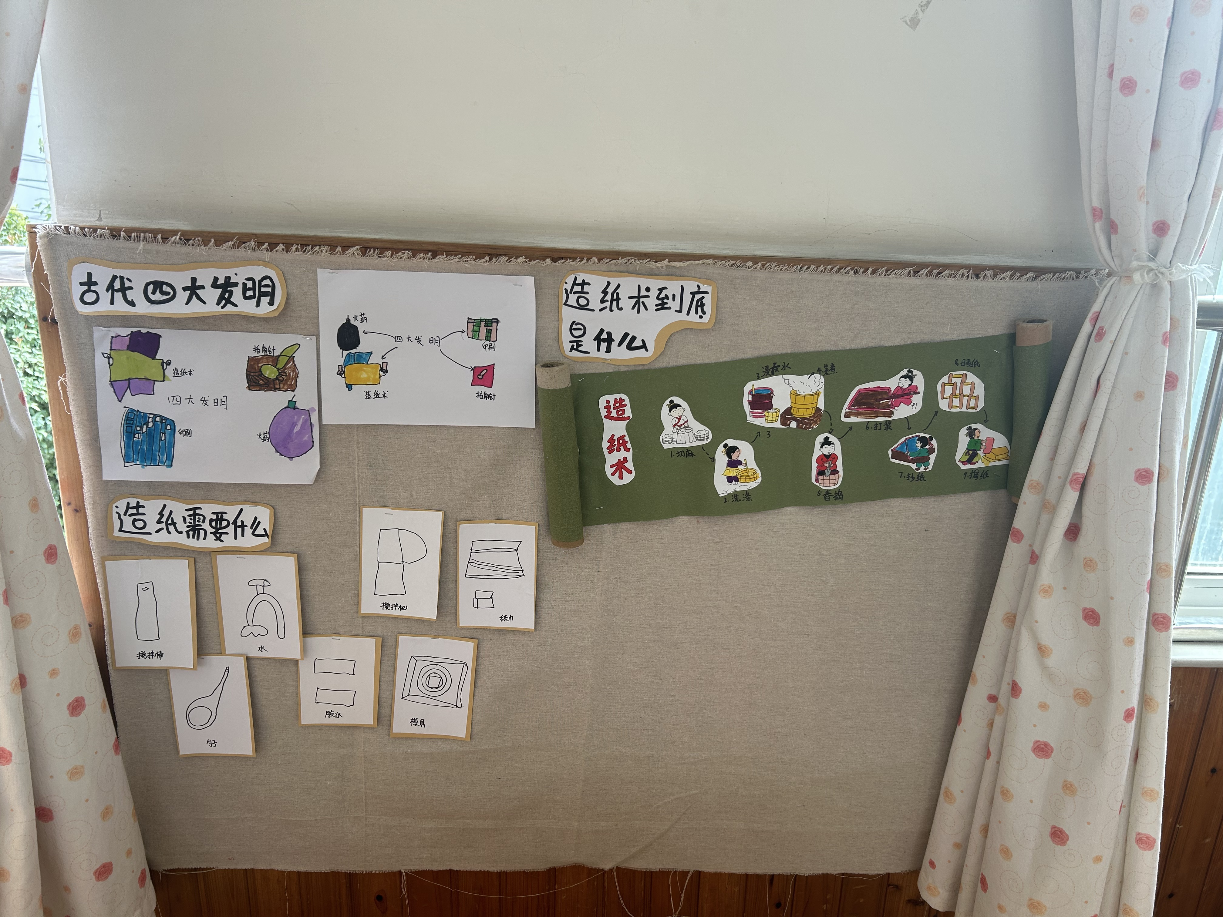
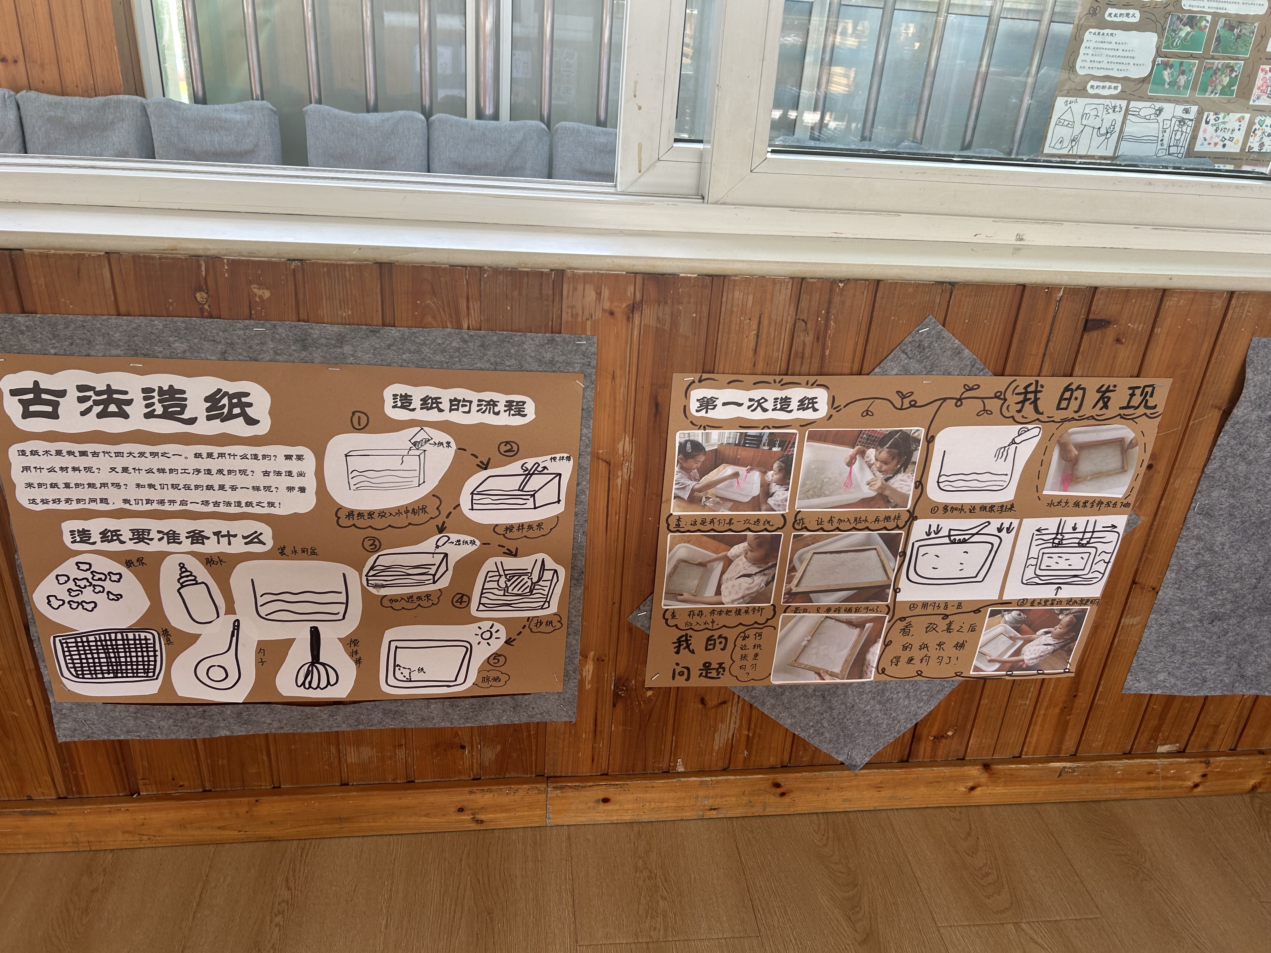
思考：是否有基于儿童视角进行墙面环境的创设？
是否发现了孩子在游戏中的问题？他们是怎么解决的？孩子获得了哪些经验？是否凸显了各年龄段孩子的能力水平？…… 基于儿童视角、需求
→

Slide 8
下月提醒
游戏后分享交流
1.观察记录：关注自己教龄的相应表格和格式。
2.班本课程：每月一个班分享汇报。

Slide 9
下月再见！

